Slide 1
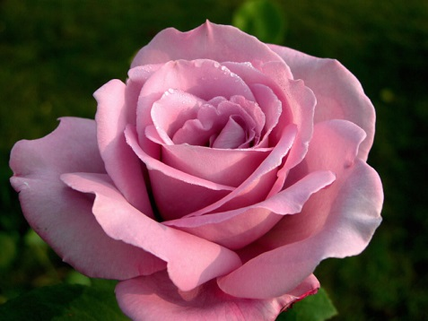
Троянди
Виконувала
Димченко Яна

Slide 2

Зміст
Історичні відомості
Старовинні троянди
Легенда про рожевий кущ троянд
Різновиди троянд

Slide 3
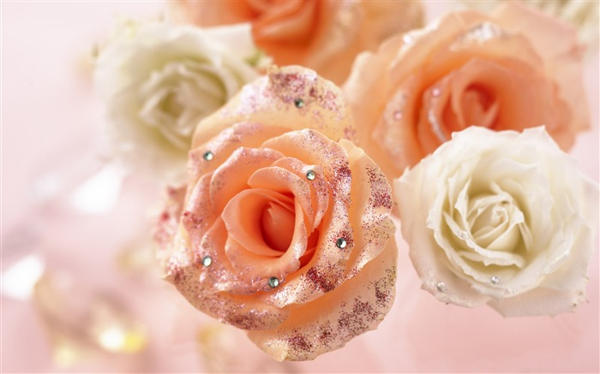

У давні часи, до появи перших цивілізацій, люди лише збирали рослини, досвідченим шляхом з'ясовуючи, для яких цілей придатні ті чи інші види, але навіть в ту пору чоловік оцінив особливі властивості шипшин - диких троянд.

Slide 4
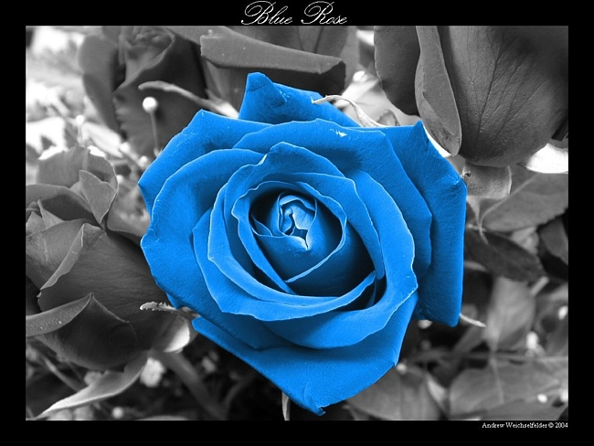
Чарльз Дарвін відзначав: «Жителі Швейцарії в кам'яному періоді в широких розмірах збирали дикі яблука, дикий терен, сливи, плоди шипшини».
Землеробство почало розвиватися близько третього тисячоліття до нашої ери. Люди обробляли пшеницю, ячмінь, просо, бобові, не обійшли увагою і квіткові культури.

Slide 5

Дослідники вважають, що троянди почали культивувати в Передній Азії, східному Середземномор'ї, ймовірно, і в Ірані. Розвиток торговельних відносин в античний період сприяло поширенню троянд в Елладі, Римі, Єгипті.

Slide 6


Пліній Старший, римський вчений і письменник, в «Природній історії в 37 книгах» говорить про дванадцяти формах культурних троянд, називаючи троянду не інакше як «принцесою квітів, найбільшою окрасою полів і садів», та дванадцяти видах інших декоративних рослин. Стародавні люди вважали троянду символом доброго початку. У «Метаморфозах» римського письменника Апулея, червона троянда була захистом від злих чаклунських чар.

Slide 7
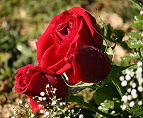
Історичні відомості:
Троянда була відома в стародавньому Вавилоні і отримала особливе поширення вПерсії (тепер Іран), де вирощувалася у величезній кількості.
У всіх народів свої оповіді: у русичів — билини про богатирів, у фінів — «Калевала», у естонців — «Син Калева», у французів — «Пісня про Роланда». До таких створінь народного епосу належать і давньогрецькі поеми «Іліада» і «Одіссея», а в іранців — «Гюль Наме» — книга, що прославляє троянду.

Slide 8

Перські поети Гафіз та Сааді називають свою країну «Гюлістан» — «Сад троянд» («Гюль» — «троянда»).
Поет Сааді в книзі «Квітник троянд» («Гюлістан») писав у 1258 році:
«Чуєш, як всюди весною лунає лише солодкий шепіт радості і любові: це шелест солов'я, що читає книги троянд!»

Slide 9
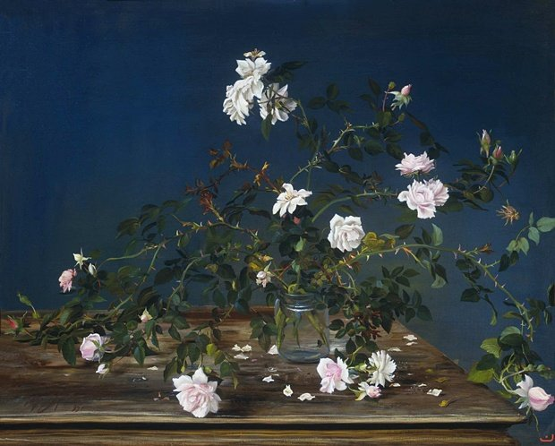
Інший поет Хафіз (XIV століття) також оспівував троянду у своїх віршах:
«Не мало цей сад ростить чарівних троянд, Але тих, хто їх бере, шипи язвлять до сліз»

Slide 10
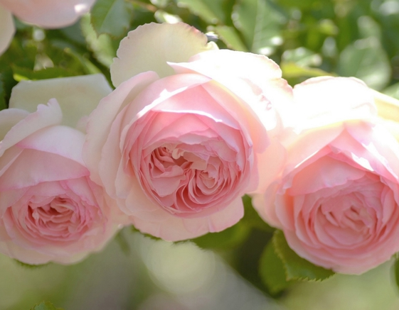
Розу оспівував і китайський поет-філософ Конфуцій.
Мусульмани не дозволяли наступити навіть на пелюстку, що впала на землю.
Привезена із східних країн у стародавню Грецію, троянда і там вирощувалася у величезній кількості.У стародавній Греції троянда була присвячена богині краси Афродіті, її храми оточували якнайширші сади з троянд. Трояндами усипали дорогу повертаючихся з перемогою воїнів.

Slide 11
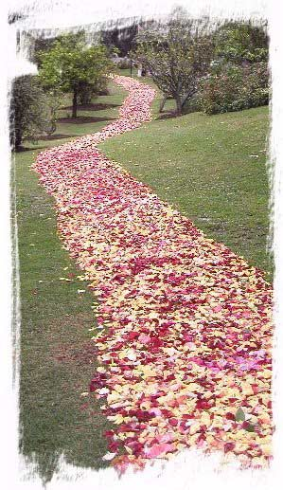
Із Греції, троянди вивозять в Єгипет і Рим.Єгипетська цариця Клеопатра на одному з бенкетів веліла покрити всю підлогу пелюстками троянд шаром у півметра, які притримувались тонкою шовковою сіткою. Зі стелі під час бенкету сипалися дощем рожеві пелюстки. Під час прогулянок на галерах поверхня води була всипана трояндами.
Римляни нагороджували трояндами за видатні заслуги. Вінком з троянд прикрашали голову переможця.

Slide 12

Троянда була емблемою, свого роду орденом хоробрості. Римські воїни вірили, що троянда вселяє мужність, і замість шоломіводягали вінки з троянд. У квітні — травні в Римі влаштовували свято троянд — «розалії» — в пам'ять померлих.
У римських будинках часто вішали над столом гілку троянди або зображували її на стелі як символ того, що говорилось за столом під трояндою — секрет. З тих пір зберігся вираз: «Я тобі сказав під трояндою», по-латині: «sub rosa dictum» («суб роза діктум»).
Римляни прикрашали трояндами і обливали рожевим маслом могили.

Slide 13

Римські поети Вергілій та Овідій оспівували троянди в своїх одах. Починаючи з XI століття, римський папа щорічно в день, званий «Трояндова неділя» (Dominica in rosa), нагороджував золотою трояндою, посипаною діамантами, кого-небудь з королів.
Споживання великої кількості троянд патриціями і імператорським двором призвело до виникнення «розаріумів», садів з одних троянд різних сортів, і навіть на полях, замість хліба, стали вирощувати троянди. Багаті люди за великі гроші виписували троянди з Греції та Єгипту. Такий стан підривав добробут народу. Поет того часу Марціал висловив це в епіграмі:
«Єгиптяни, надішліть нам хліба замість наших троянд».

Slide 14


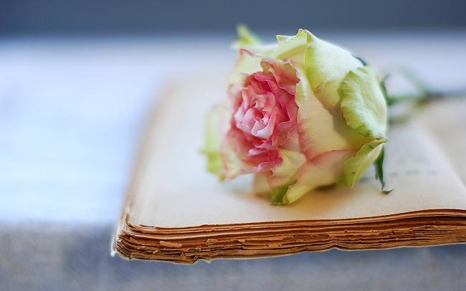
Старовинні троянди
Старовинними прийнято вважати всі троянди, виведені до 1867 року. Це дуже велика група, і в останні роки все більш популярна. Після того, як з'явилися чайно-гібридні троянди, на них почався справжній бум, стало можна вирощувати троянди для виставок і старовинні сорти поступово відійшли на другий план, були забуті, багато сортів загублені. Потім, приблизно в середині минулого століття, про них згадали, почали буквально по крихтах відновлювати втрачені сорту, вишукуючи їх по садках і розаріях

Slide 15
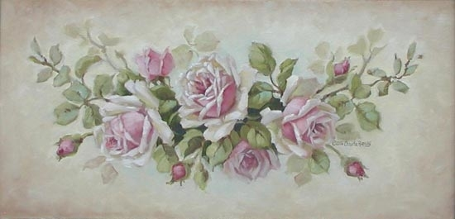
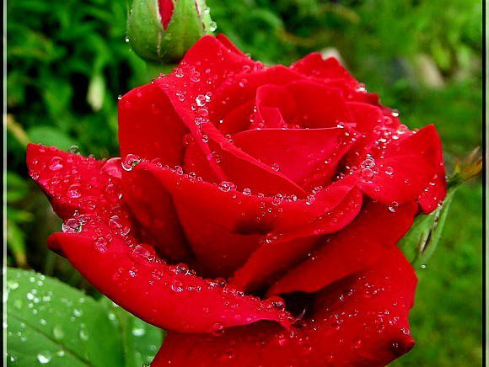

Легенда про рожевий кущ троянд:
А ось легенда про тисячолітнє і понині існує в Гильдесгейме рожевому кущі. Він росте на цвинтарі св. Анни, поблизу собору, і розростається, спираючись на зовнішню стіну хорів невеликий готичної капели.
Одного разу син Карла Великого-Людовік Благочестивий, полюючи в Саксонії, втратив свій натільний хрест, який містив в собі частинку святих мощей. Після довгих пошуків слуга знайшов цей хрест серед снігу на вкритому квітами рожевому кущі. Але коли захотів зняти його, то кущ не пускав. Ніякі зусилля не допомогли, і він повинен був повернутися додому без хреста. Слуга розповів про це диво, і тоді за хрестом вирушив сам Людовик. Приїхавши на місце, він побачив на снігу величезна пляма у вигляді плану собору, у верхній частині якого перебував рожевий кущ.

Slide 16
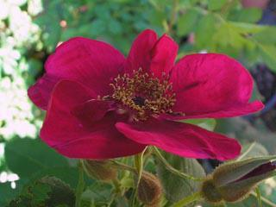
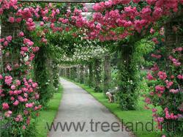
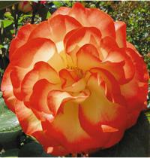
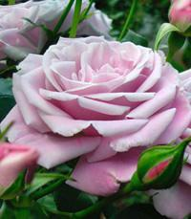
Різновиди троянд:
Шраби
Плетисті троянди
Троянди флорибунда
Чайно-гібридні троянди

Slide 17
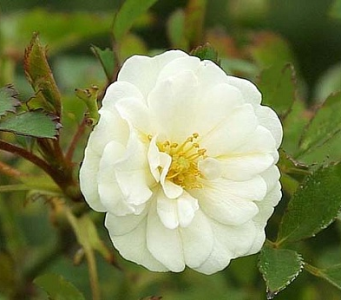
Шраби
Це дуже велика група троянд - тут є великі кущі і невисокі, схожі на флорибунда, прямостоячі і розлогі, простенькі, схожі на шипшини і з розкішними густомахровими квітками. Сюди відносяться і знамениті остиновские троянди (на сайті вони виділені в окрему групу). Шраби як правило більш витривалі, ніж чайно-гібридні троянди флорибунда, але менш рясно цвітуть, тому багато сил витрачається на формування високого гарного куща.

Slide 18
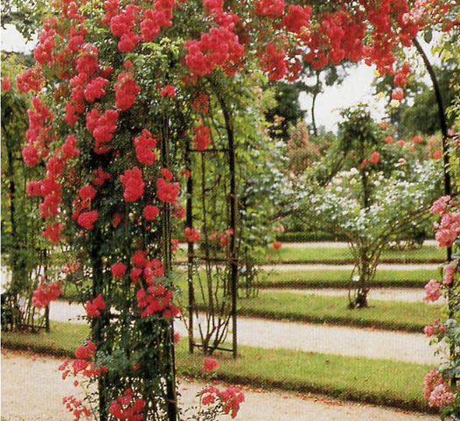
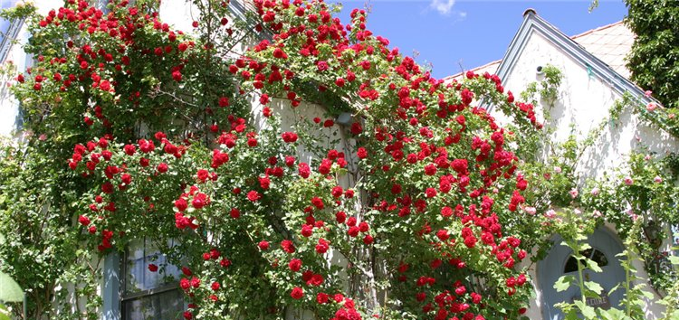
Плетисті троянди
Численні сорти плетистих троянд можна розділити на два типи:
Плетисті троянди - мають повзучі або пониклі стебла, які мають потребу в опорі. Їх довжина може досягати 5-6 м. Квіти як правило великі, зібрані в суцвіття. В саду їх використовують в якості живої огорожі, для прикраси альтанок, арок, або стін будинку.
Плетистими ботаніки називають всі троянди, утворюють довгі плетевидные пагони. Справжніх витких ліан серед троянд немає. Але є безліч видів і форм, які, чіпляючись своїми колючками за дерева та інші опори, здатні підніматися на значну висоту. Без опор вони повзуть по урвищах і схилах.

Slide 19
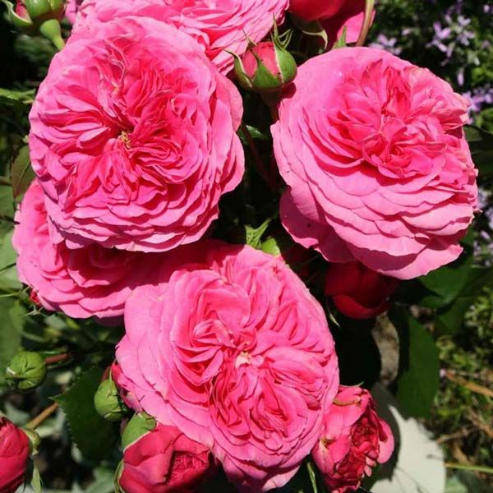
Троянди флорибунда
Троянди Флорибунда - це значить "рясноквітучі". У цю групу входять сорти з великими суцвіттями, практично безперервного цвітіння, за розмірами і формою квітки нагадують чайно-гібридні. Від поліантових вони успадкували хорошу стійкість до хвороб і високу зимостійкість.
У зарубіжних торговельних каталогах сорти Флорибунда часто фігурують як «троянди з суцвіттями».

Slide 20

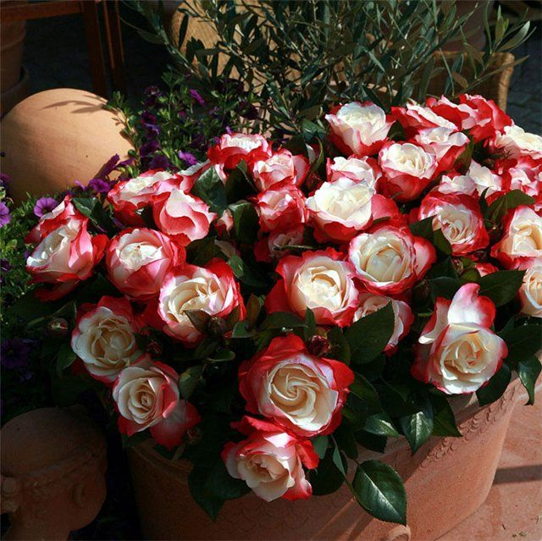
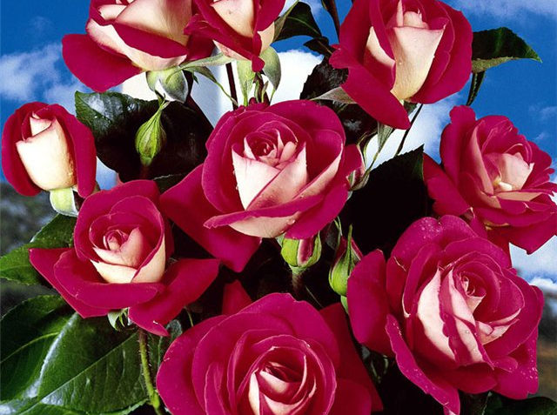
Чайно-гібридні
Це саме та квітка, яка асоціюється зі словом «троянда», - вишуканої форми, з високою серединкою і відігнутими крайніми пелюстками. Важко уявити, але 150 років тому його і в помині не було. З'явившись в результаті випадкового схрещування в 1867 р., чайно-гібридна троянда спочатку не викликала ніякого інтересу. Лише в XX ст., коли було отримано багато сортів цього типу, вона здобула популярність здобула титул королеви троянд. Тепер чайно-гібридної троянди немає рівних за популярністю в світі виведено 10 тисяч сортів! Правда, широке поширення одержали лише 200, але і це немало.

Slide 21
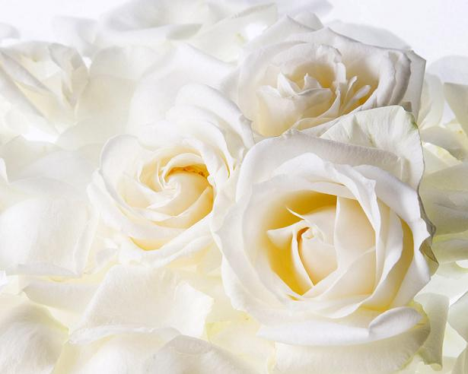
Сьогодні не одна оранжерея або квітник, практично не обходяться без цієї квітки. Особливою популярністю користуються білі троянди, різновидів якої величезна кількість. Біла троянда, як і будь-яка інша широко застосовується в оформленні дворів і ділянок. З неї збирають дивно красиві букети, які приємно отримати не тільки з нагоди свята, а й просто так.

Slide 22
